Slide 1

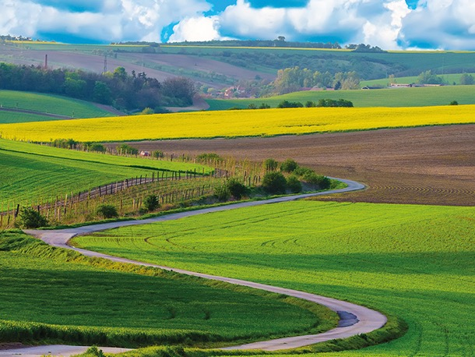
6 Avril 2023,
IhéDate
Toulouse
Les sols comme objectif et levier de la transition agroécologique
Christian HUYGHE, Directeur Scientifique Agriculture, INRAE, France
Illustrations issues du GIS Sols (rapport sur l’état des sols de France), du WOS, de M.A. Selosse

Slide 2
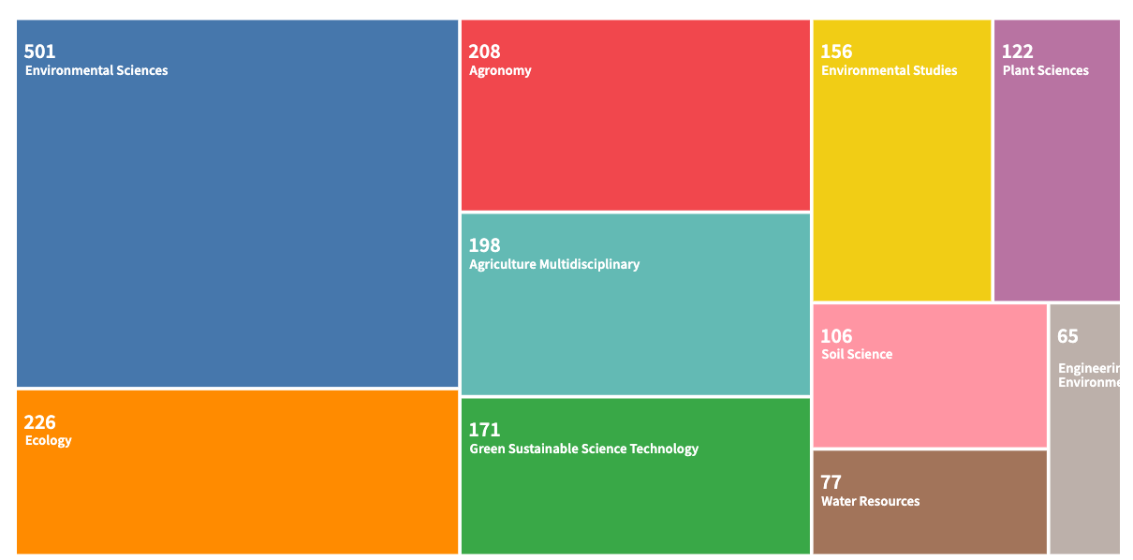
Equation dans le WOS: ALL=SOIL* AND TS=(Agroecology OR nature-based). 1438 publications

Slide 3
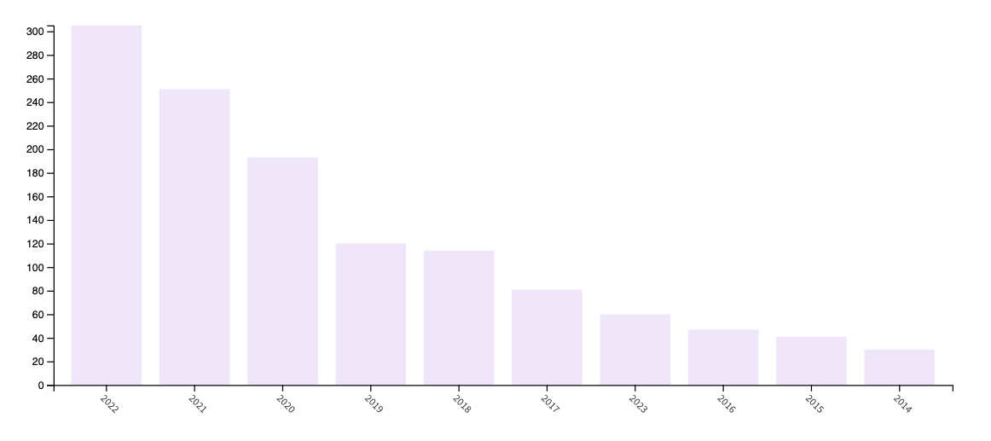
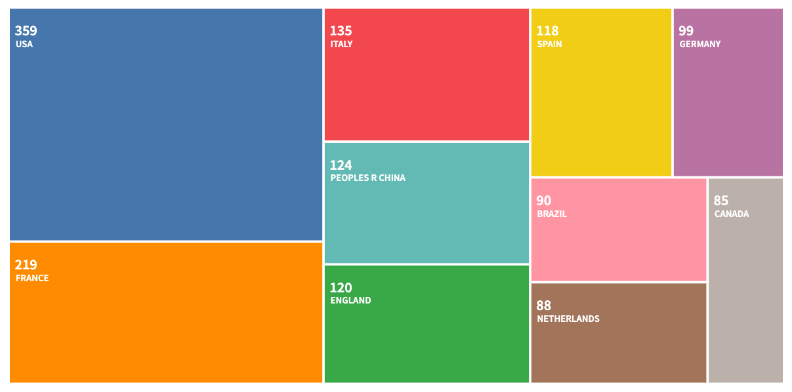
Equation dans le WOS: ALL=SOIL* AND TS=(Agroecology OR nature-based). 1438 publications
Une question d’intérêt croissant. Les sols n’étaient pas regardés comme un écosystème !
Un sujet largement partagé dans le monde

Slide 4
Une motivation reposant largement sur le dépassement des limites planétaires

Slide 5
L’activité humaine a conduit à dépasser les limites planétaires (voir travaux de Johan Rockström (2009))
Biodiversité
Changement climatique
Allocation des sols
Bouclage des cycles de nutriments (N et P)
Source: Steffen et al, 2015

Slide 6
Sols et biodiversité
  Les pratiques agricoles
  Les changements d’allocation des sols
Méta-analyse sur les causes de la baisse de la biodiversité des insectes (mesurée par leur masse)
Changement d’allocation des sols
Sanchez-Bayo F et Wyckhuys KAG, 2019, Biological Conservation

Slide 7
L’agroécologie: de quoi parle-t-on ?

Slide 8
Gliessman S., 2016. Transforming food systems with agroecology. Agroecology and Sustainable Food Systems, 40, 3, 187-189
HLPE. 2019. Agroecological and other innovative approaches for sustainable agriculture and food systems that enhance food security and nutrition. Rome.

Slide 9

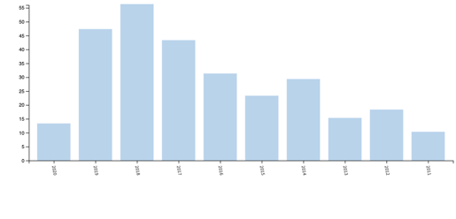
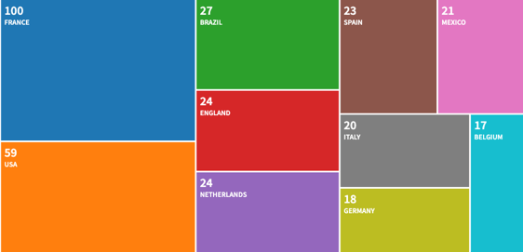
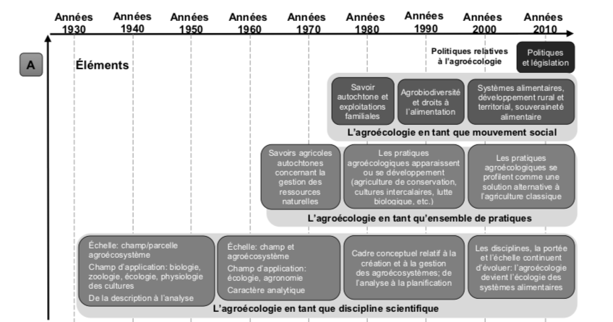
Le concept de l’agroécologie : un mot, plusieurs significations
Agroecologie
(Wezel et al, 2009, ASD, 29, 503-515)
Discipline scientifique
Pratiques
Mouvement social
Ecologie à la parcelle ou au troupeau
Ecologie
des systèmes
alimentaires
Techniques
Agriculture
durable
Environ-
mentalisme
Ecologie des agrosystèmes
Développement
rural

Slide 10
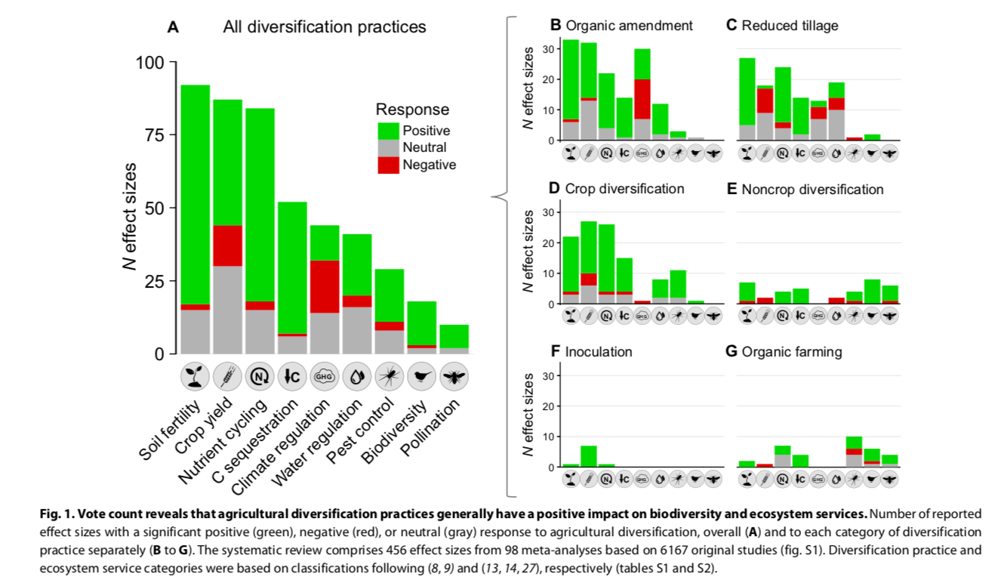
Selon une synthèse de 98 méta-analyses, regroupant 5160 études originales (Tamburini et al, 2020, Science Advances 6 : eaba1715): L’augmentation de la diversité des pratiques et de la diversité cultivée augmente massivement les services environnementaux en maintenant en moyenne la performance productive.

Slide 11
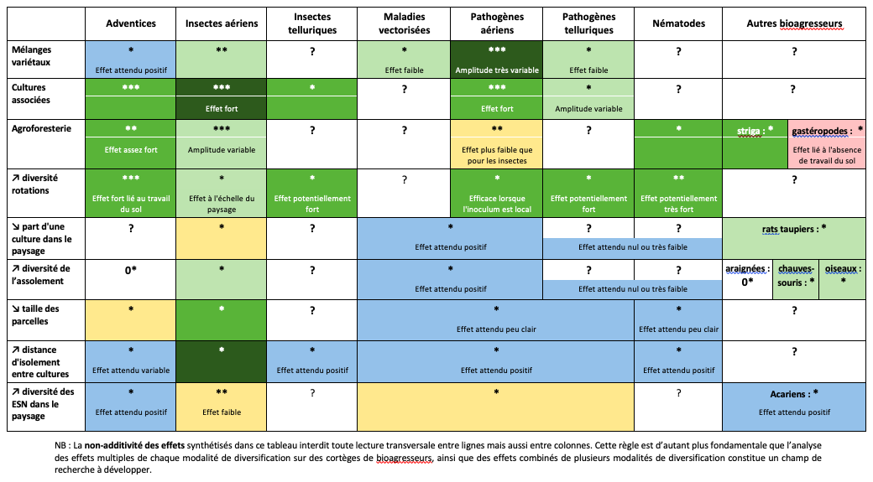
The collective scientific expertise on the natural regulations obtained from increasing functional diversity (Oct 2022)

Slide 12
Sol et écologie: quelques mots de l’écosystème Sol
Dans 1 g de sol (en régions tempérées)
  1 million de bactéries, des milliers d’espèces
  Plus de 1000 espèces de champignons
  Des centaines d’espèces d’amibes
Soit par ha de sols
  5 t de microbes (bactéries, champignons, amibes)
  5 t de racines
  1,5 t d’animaux

Slide 13
Une abondance microbienne mesurée par la quantité d’ADN microbien
Une très forte hétérogénéité spatiale, liée aux conditions pédo-climatiques et à l’allocation des sols

Slide 14
Quelques fonctions majeures assurées par l’écosystème du sol
Décomposition et disponibilité des nutriments
Fixation symbiotique (rhizobium et autres) et mobilisation des nutriments (mycorhizes)
Modification du cycle de l’eau
La balance des GES

Slide 15
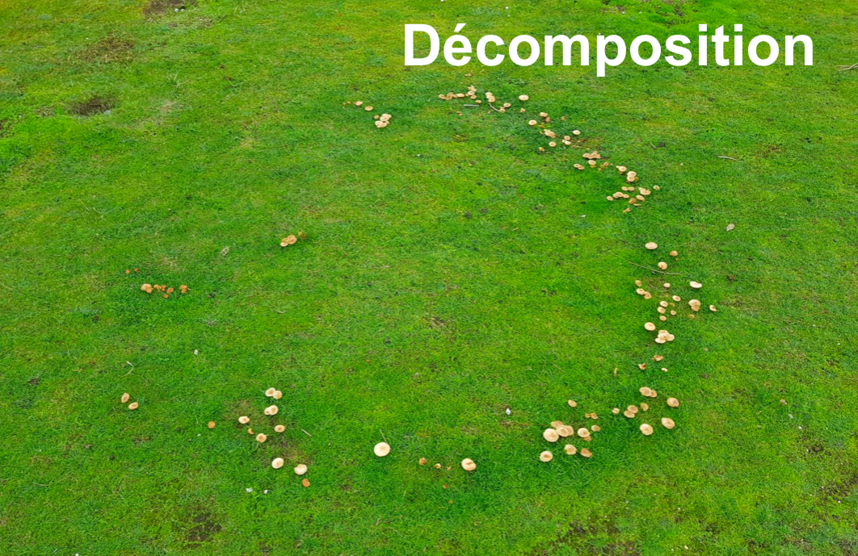

Slide 16
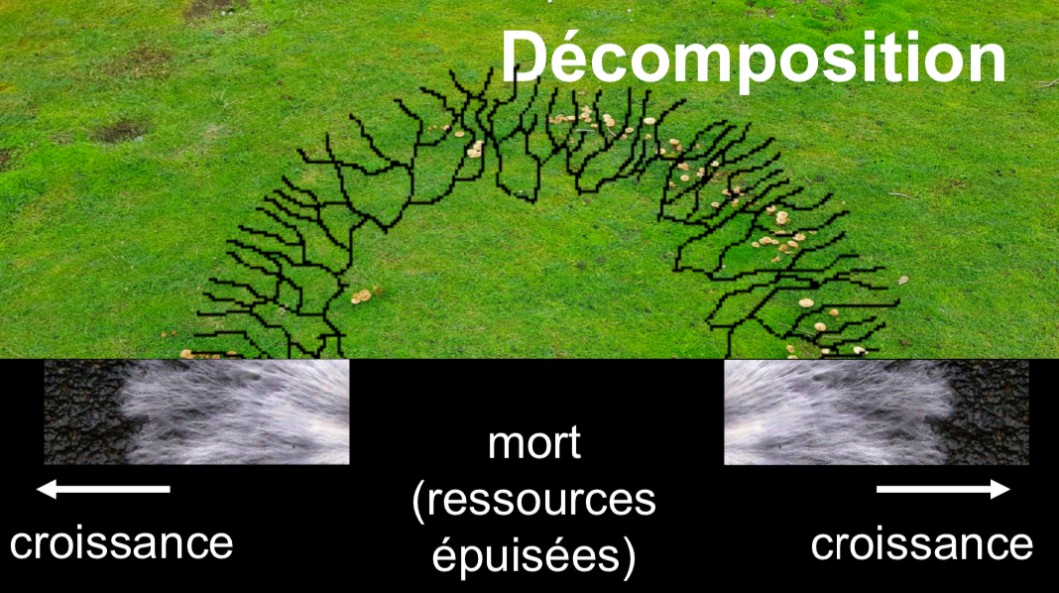

Slide 17
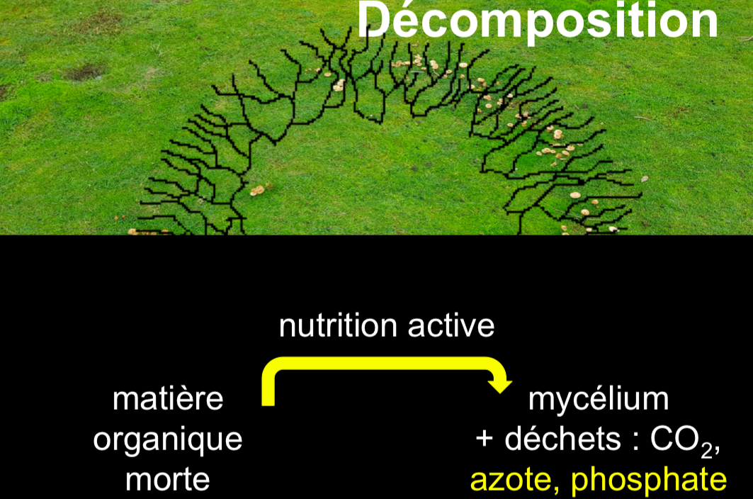

Slide 18
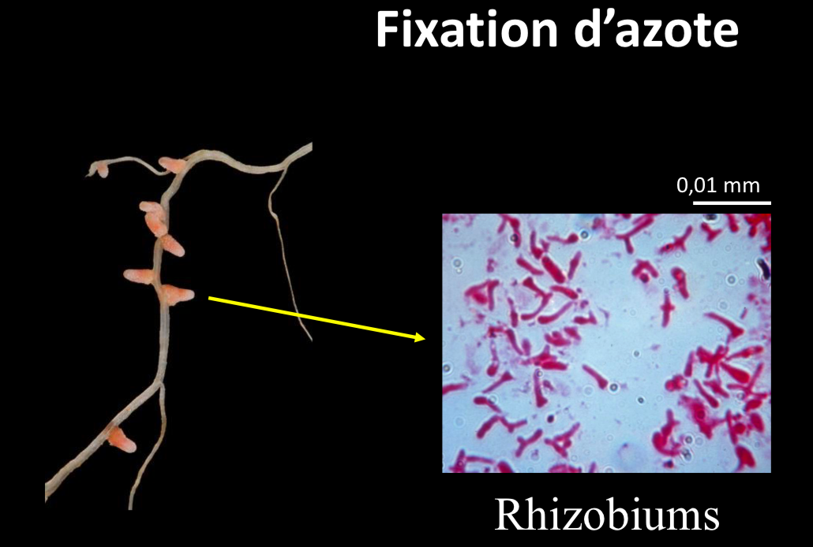

Slide 19
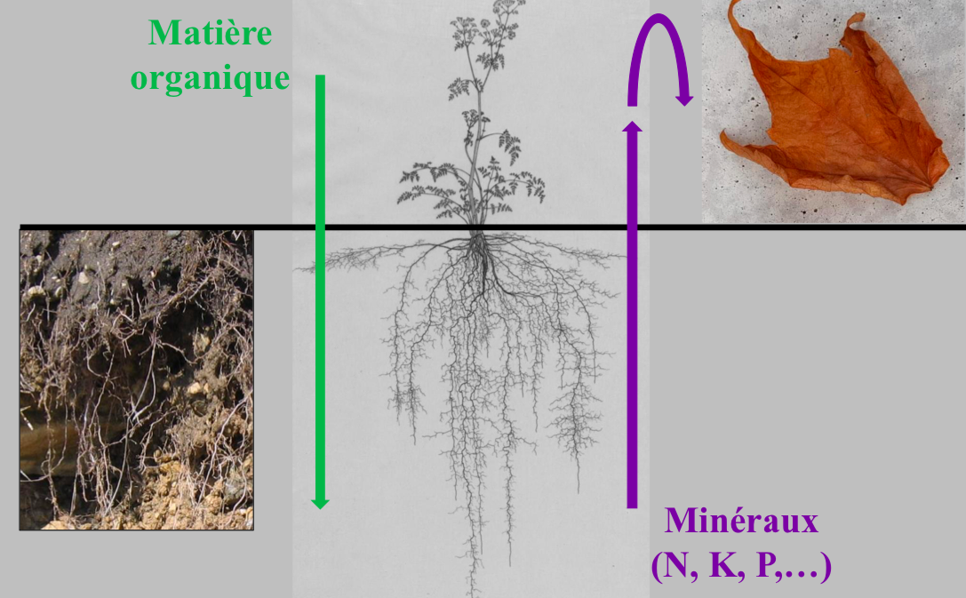
Modifier la localisation de la matière organique et des minéraux

Slide 20
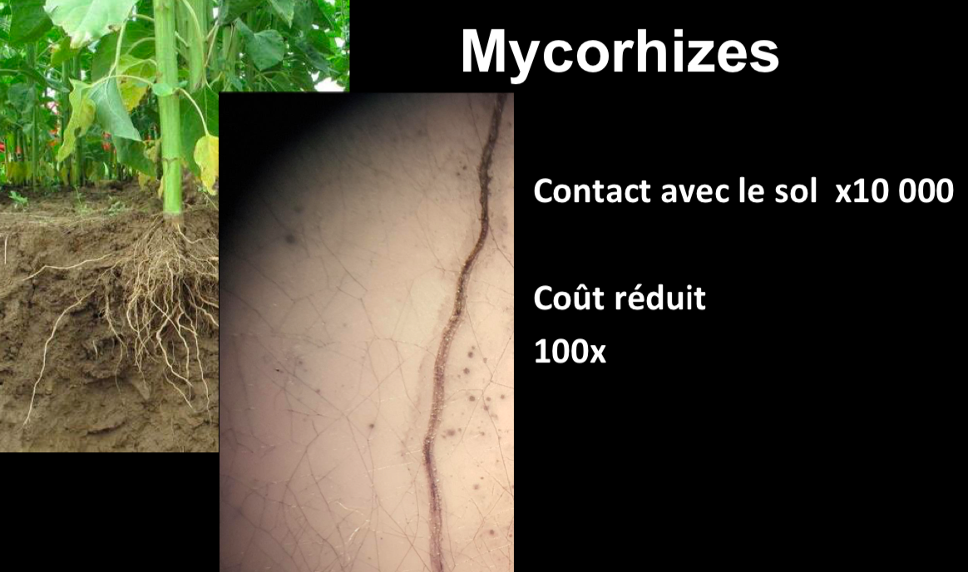
Sucre
Eau
Sels minéraux (N, P, K)
Protection contre les pathogènes

Slide 21
Le phosphore de sol: un élément nutritif très contraint, car une ressource fossile détenue par très peu de pays dans le monde

Slide 22
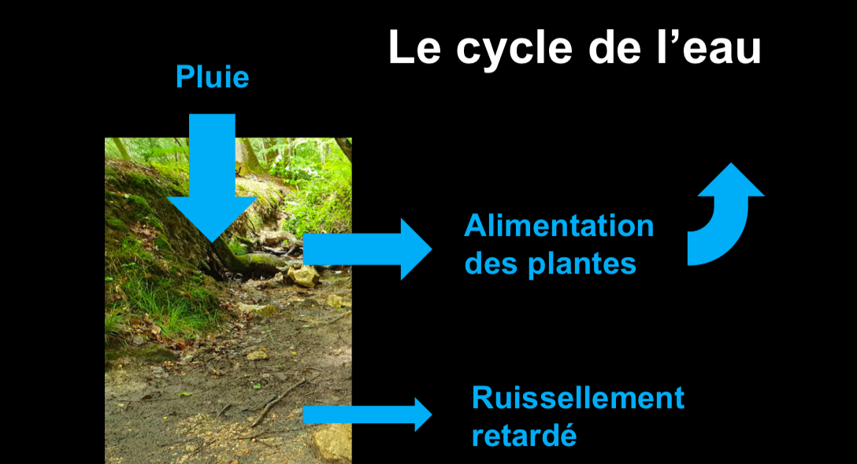
Un hectare de maïs évapore entre 30 et 50 t d’eau/jour (3 à 5 mm)

Slide 23
Les grandes hétérogénéités des réserves utiles entre les régions de France
Comment réfléchir à cette aune la question des bassines (réserves de substitution), la question de l’irrigation, en anticipant les effets du changement climatique ?

Slide 24
La situation complexe des gaz à effet de serre
Le stockage de C dans le sol, comme moyen d’atténuation du changement climatique.
Les émissions de gaz à effet de serre du fait des micro-organismes du sol, dépendantes des conditions du milieu
Sol aéré, avec oxygène
  C → CO₂
Sol ennoyé, sans oxygène
  C → CH₄
  NO₃⁻ → N₂O
PRG
1
30
280
Aérobiose
Anaérobiose

Slide 25
Effet de serre lié à l’homme: émissions de N₂O

Slide 26
Les pratiques agricoles et le sol

Slide 27
Protéger les sols contre l’érosion:
- Penser le travail du sol
- la couverture permanente des sols
- la gestion des infrastructures agroécologiques
- la gestion de la taille des parcelles agricoles

Slide 28
Réfléchir le travail du sol, en prenant en compte l’écosystème du sol

Slide 29
La matière organique des sols français

Slide 30
Le sol et le labour
A court terme
  Désherbe
  Enfouit la matière organique et en augmente la teneur
  Aère et rend poreux
  Remonte la fertilité
Améliore la fertilité
A moyen terme
  Perturbe la vie du sol
  Accélère la destruction de la matière organique
  Risque d’érosion
Engendre des dysfonctionnements
Penser la fréquence des labours

Slide 31
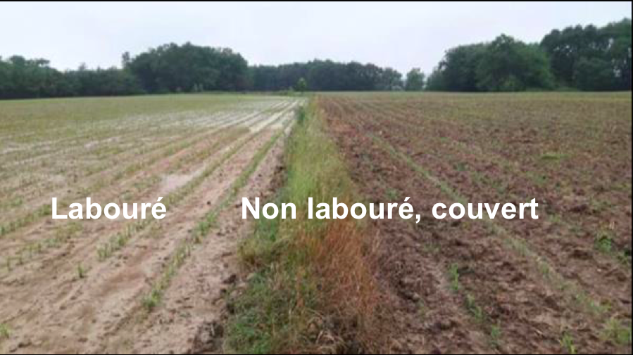
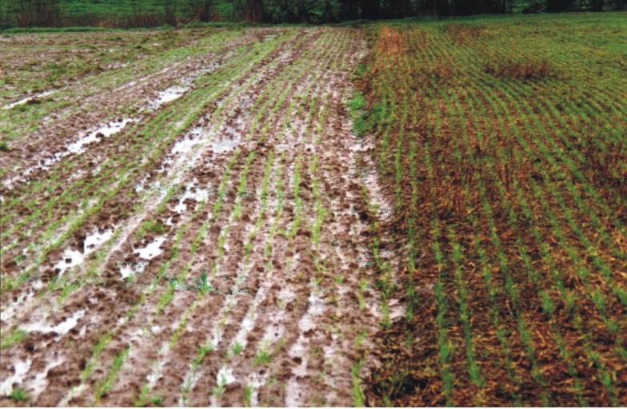
Le sol et le travail du sol
Gauche: Labouré, saturé et non accessible aux machines
Droite: semis direct sur mulch vivant de luzerne, bon drainage, accessible

Slide 32
L’effet des rotations

Slide 33
Effet de la présence de cultures intermédiaires
Augmentation relative (%) du carbone de la biomasse microbienne, en fonction du climat, de la texture des sols, de l’âge des pratiques, des teneurs en matières organiques et des types de couverts.
Source: Méta-analyse du projet Casdar Microbioterre

Slide 34
Insertion de prairies temporaires dans les rotations
Points-clés
La présence de prairies temporaires augmente la teneur en C uniquement dans les horizons superficielles
L’apport d’azote influence soit les apports de C, soit la teneur en C du sol
Les prairies permanentes assurent les mêmes apports de C que les cultures, mais augmentent la teneur en C du sol
Les entrées de C aériennes et racinaires contribuent de façon identique au C du sol
Sous le climat métropolitain, il faut apporter 1,9 t de C/ha/an pour maintenir la teneur en C du sol

Slide 35
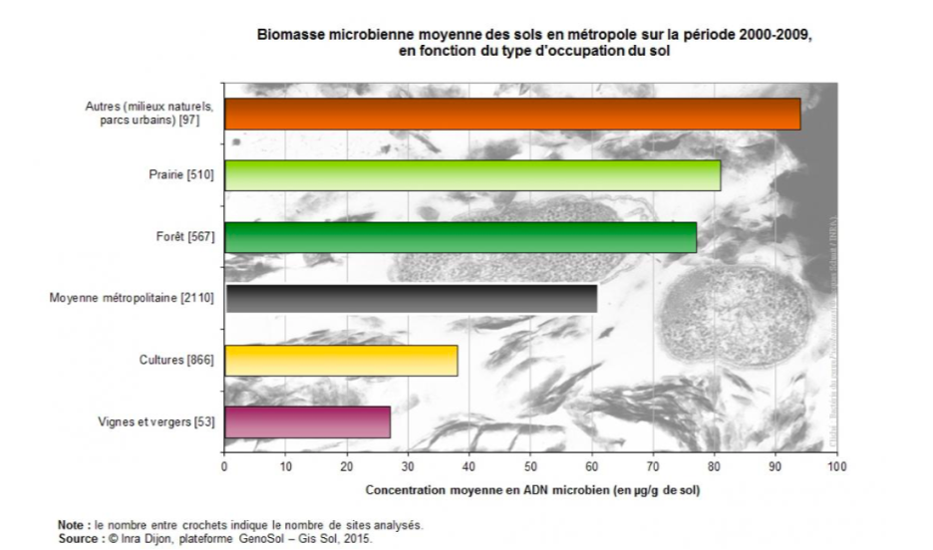
Incidence de l’occupation des sols sur la richesse microbienne

Slide 36
Un mouvement social sur les sols

Slide 37
Une abondance d’initiatives qui interroge
Des structures associatives
Association Pour une Agriculture Durable (APAD) : Agriculture de conservation)
Pour une agriculture du vivant (et l’agriculture régénératrice)
Sols Vivants et Earthworm Foundation
Des start-up
Carbon Maps
NetZero
CarbonLoop
My Easy Carbon
...
Une agence de notations de sol
Genesis Soil Health

Slide 38
Pourquoi les sols sont-ils devenus un objet social ?

Slide 39
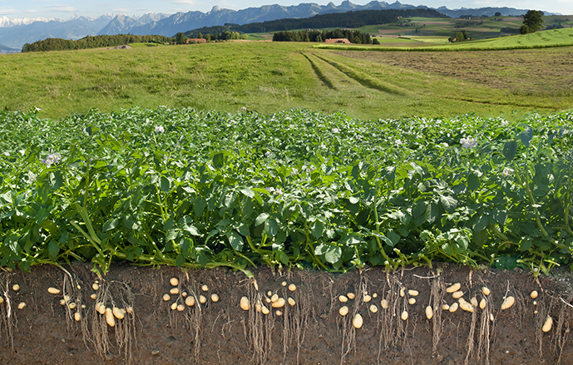
Merci pour votre attention …

